Slide 1
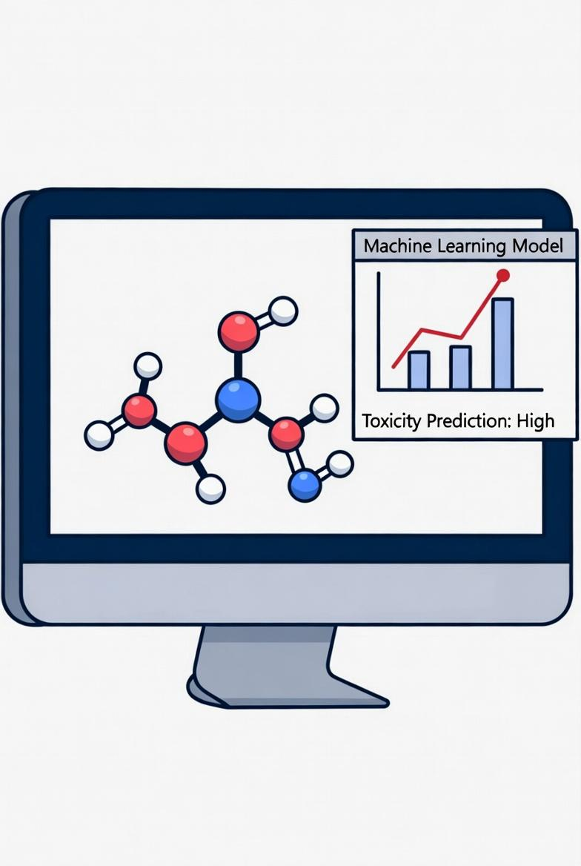
기계학습
(Machine learning)
AI 신약학과
신현길

Slide 2
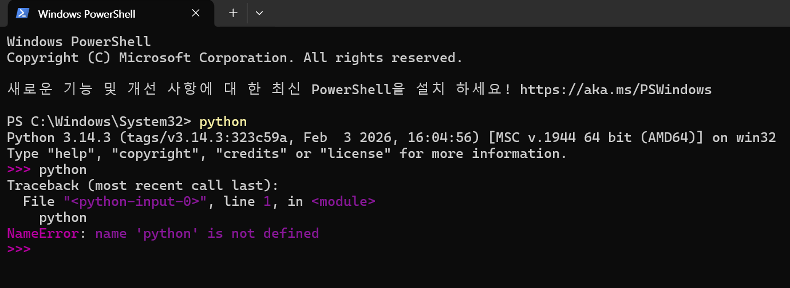
명령어 (bash, python)

Slide 3
코딩을 배운다는 것?
예전에는 직접 알고리즘을 작성하는 것
최근에는 남이 작성한 알고리즘을 잘 활용하는 것
남이 작성한 코드: 라이브러리 (import OOOO)
수업에서 사용하게 될 라이브러리
Pandas (csv 파일 처리)
RDKit (분자 구조 분석)
Scikit-learn (기계학습)
Matplotlib (시각화)
Optuna (hyperparameter 최적화)

Slide 4
라이브러리 의존성 (library dependency)
Python
Pandas (numpy v 1.2)
RDKit
Scikit-learn
Matplotlib
Optuna
Anaconda python
base
Numpy (v2.1)
Jupyter notebook
rdkit
Numpy (v1.2)
Pandas
rdkit
Scikit-learn
Matplotlib
Optuna

Slide 5
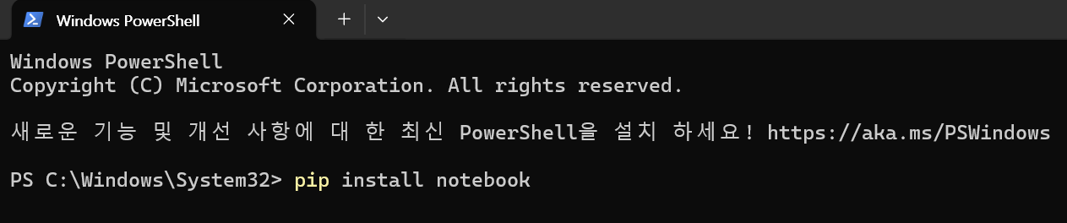
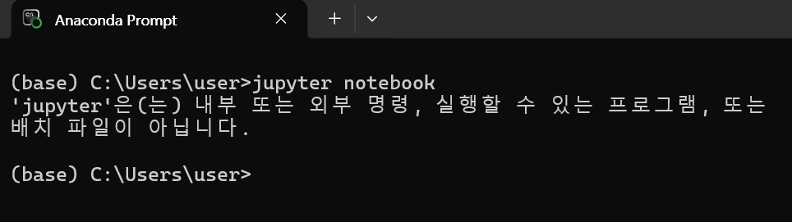
라이브러리 설치 주의 사항 (아나콘다 환경)

Slide 6
라이브러리 설치 명령어 (command)
Anaconda python
pip install OOOOOO
conda install OOOOOO
base
Numpy (v2.1)
Jupyter notebook
rdkit
Numpy (v1.2)
Pandas
rdkit
Scikit-learn
Matplotlib
Optuna
pip install

Slide 7
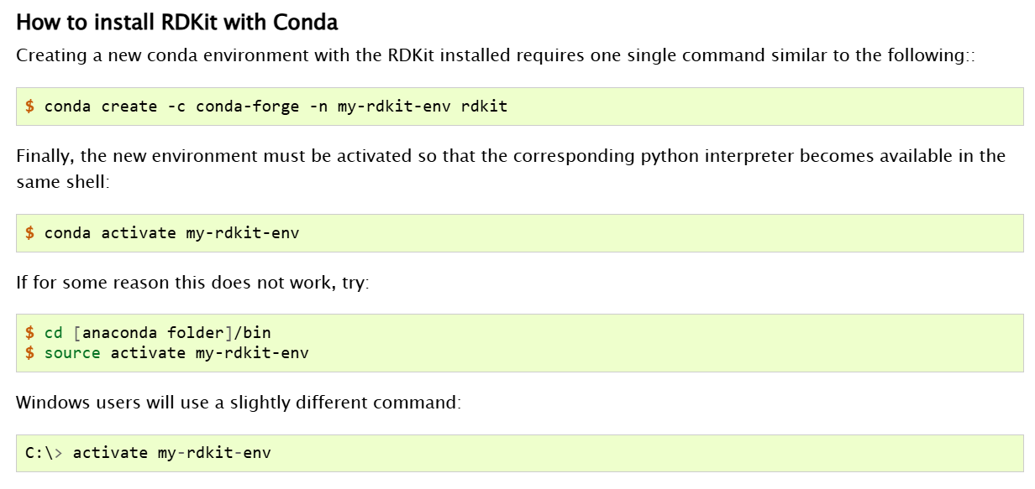
https://www.rdkit.org/docs/Install.html
Anaconda python
base
Numpy (v2.1)
Jupyter notebook
Scikit-learn
matplotlib
my-rdkit-env
rdkit

Slide 8
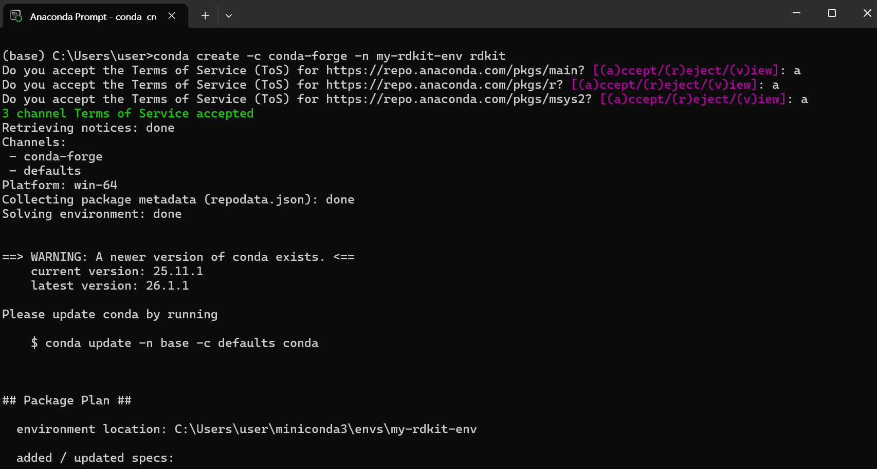

Slide 9
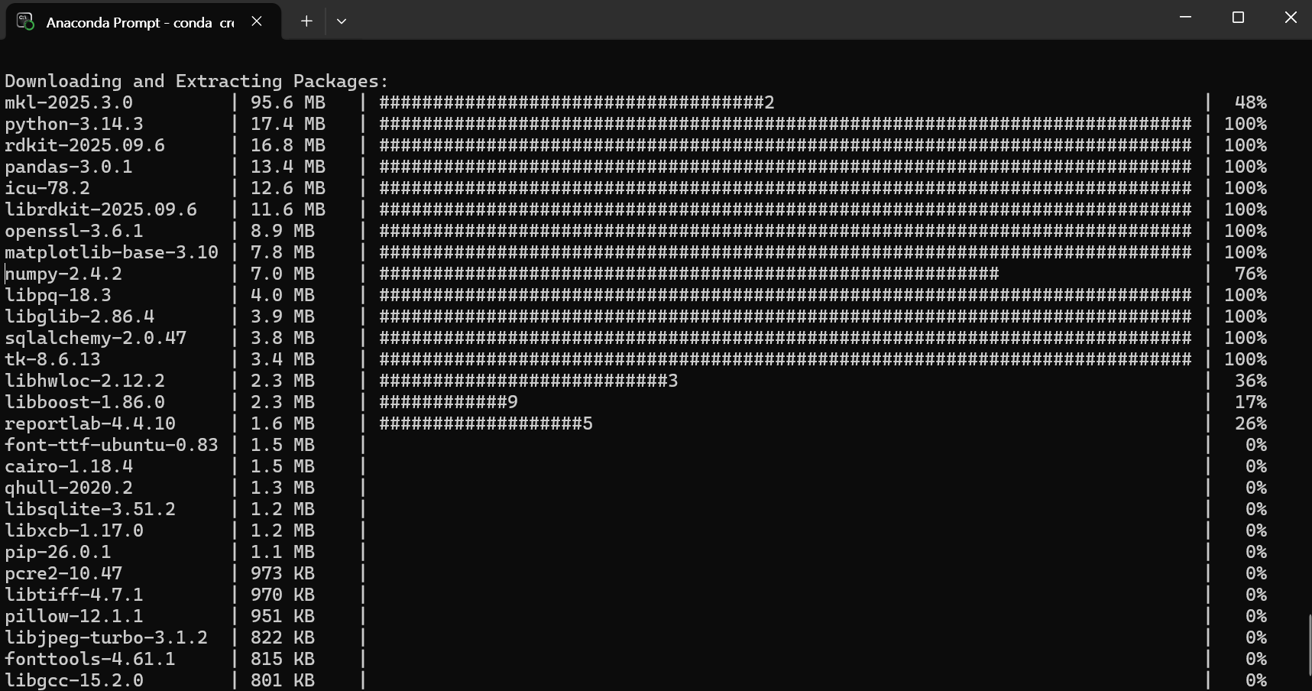

Slide 10
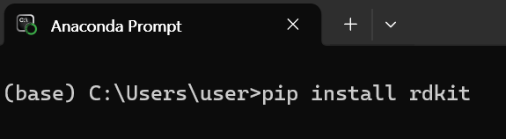
pip install 사용시 주의사항
Anaconda python
base
Rdkit
ds-ml-course
Pandas
Scikit-learn
Matplotlib
Optuna

Slide 11
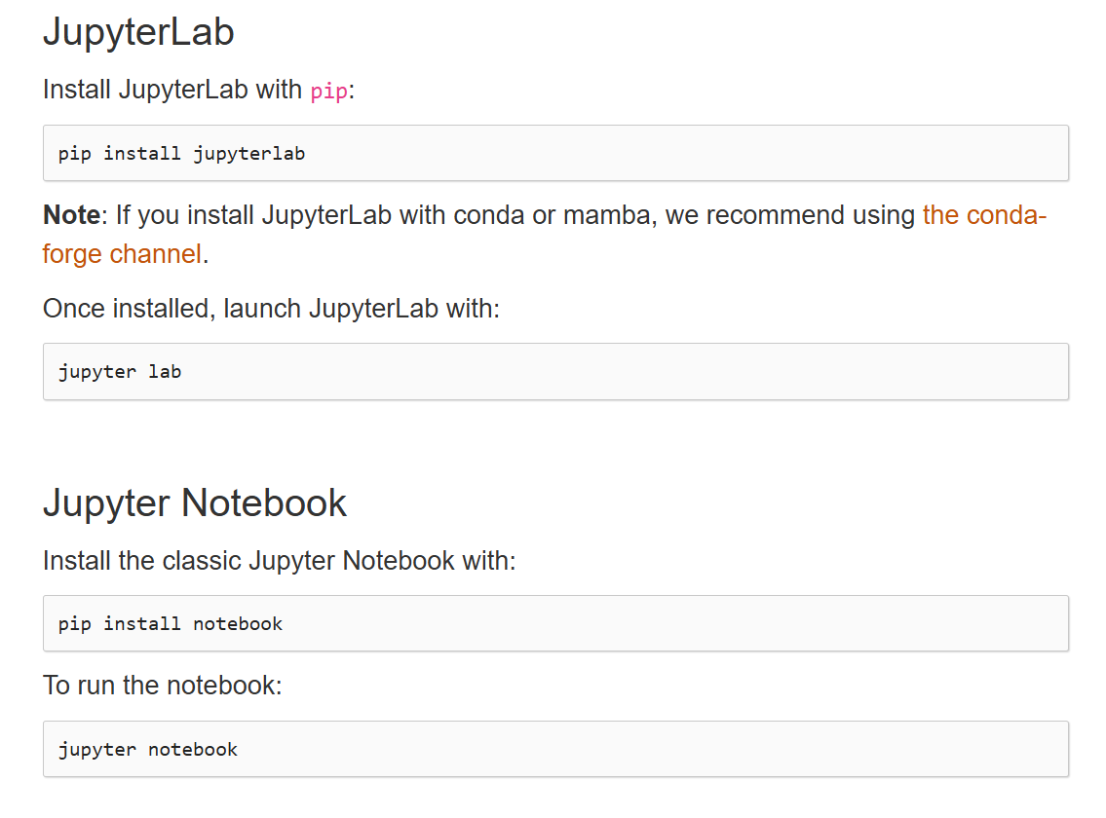

Slide 12
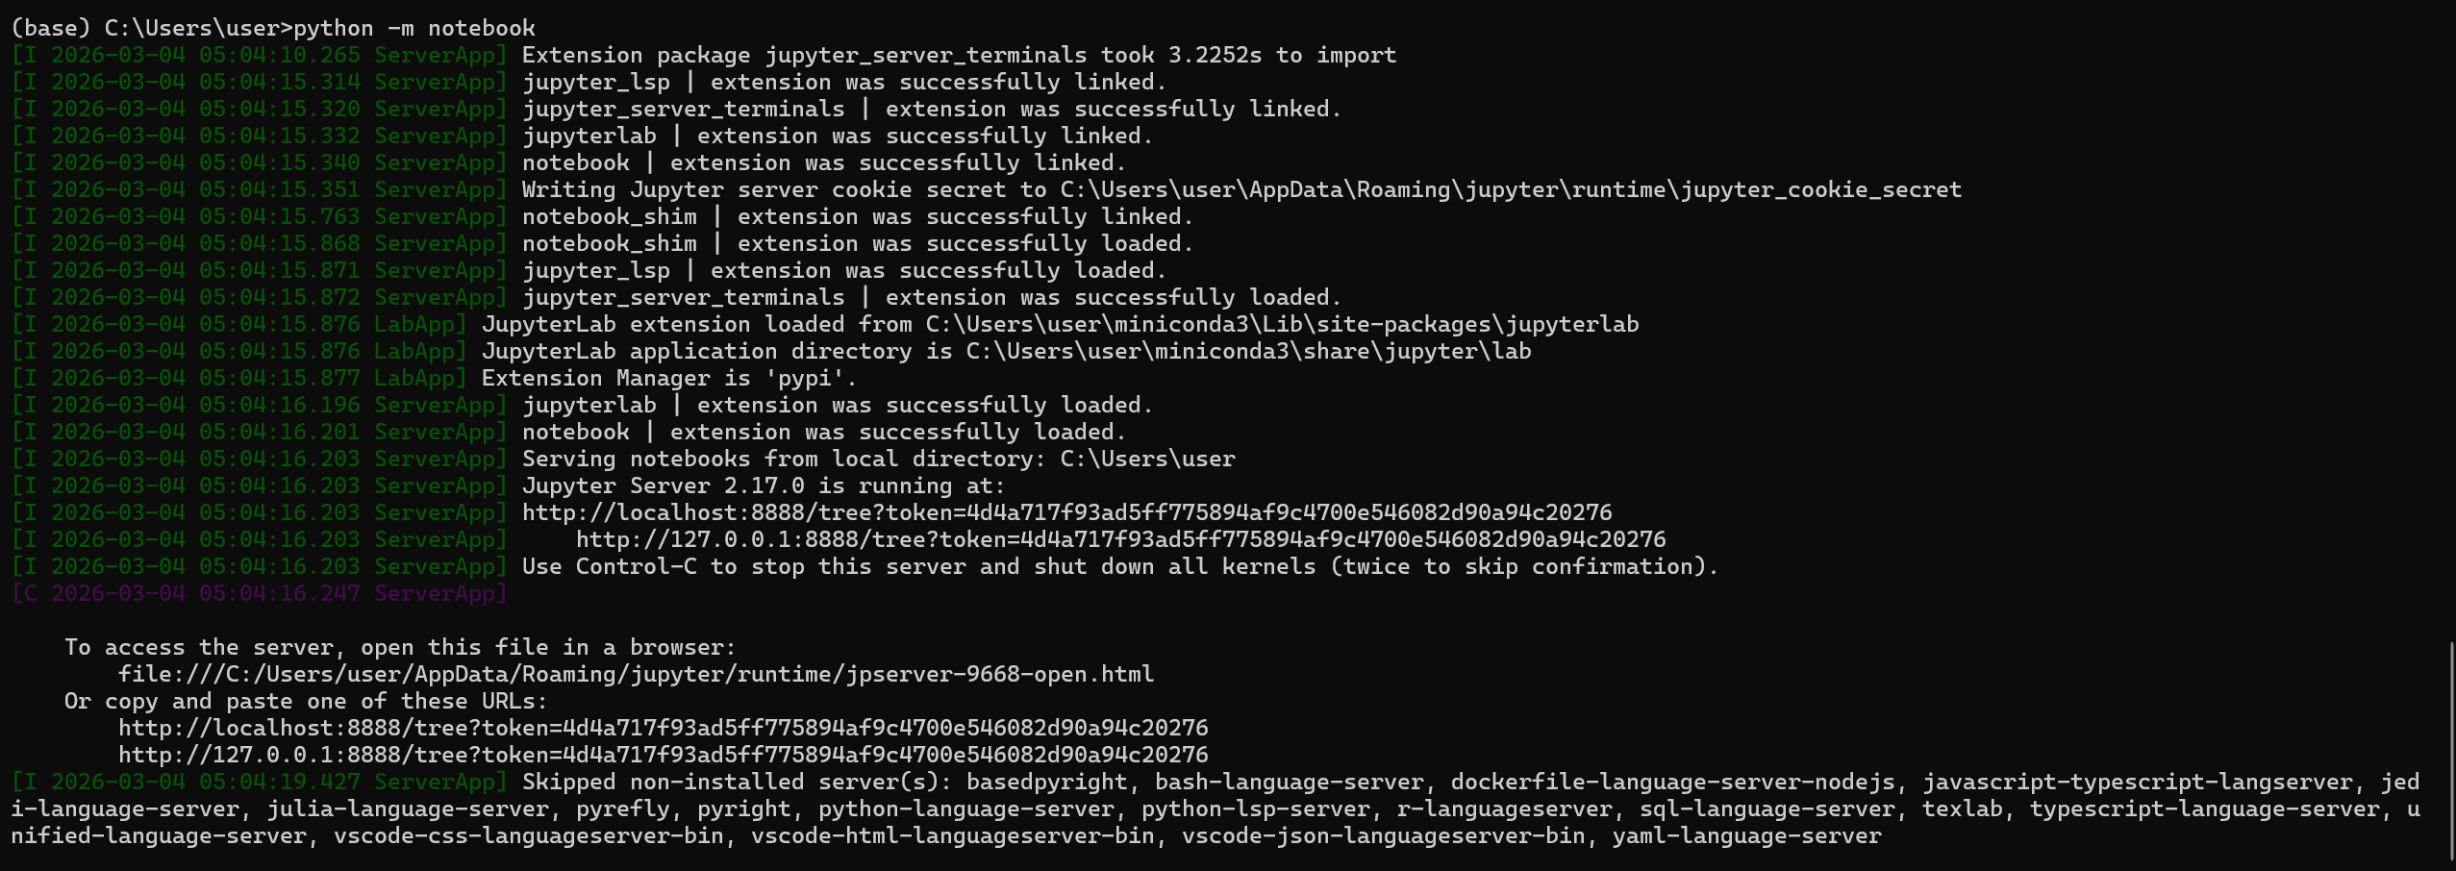
notebook 실행 명령어
Jupyter 실행하면 보이는 창. 창을 닫으면 안됩니다. Jupyter가 실제로 구동되는 창이에요.

Slide 13
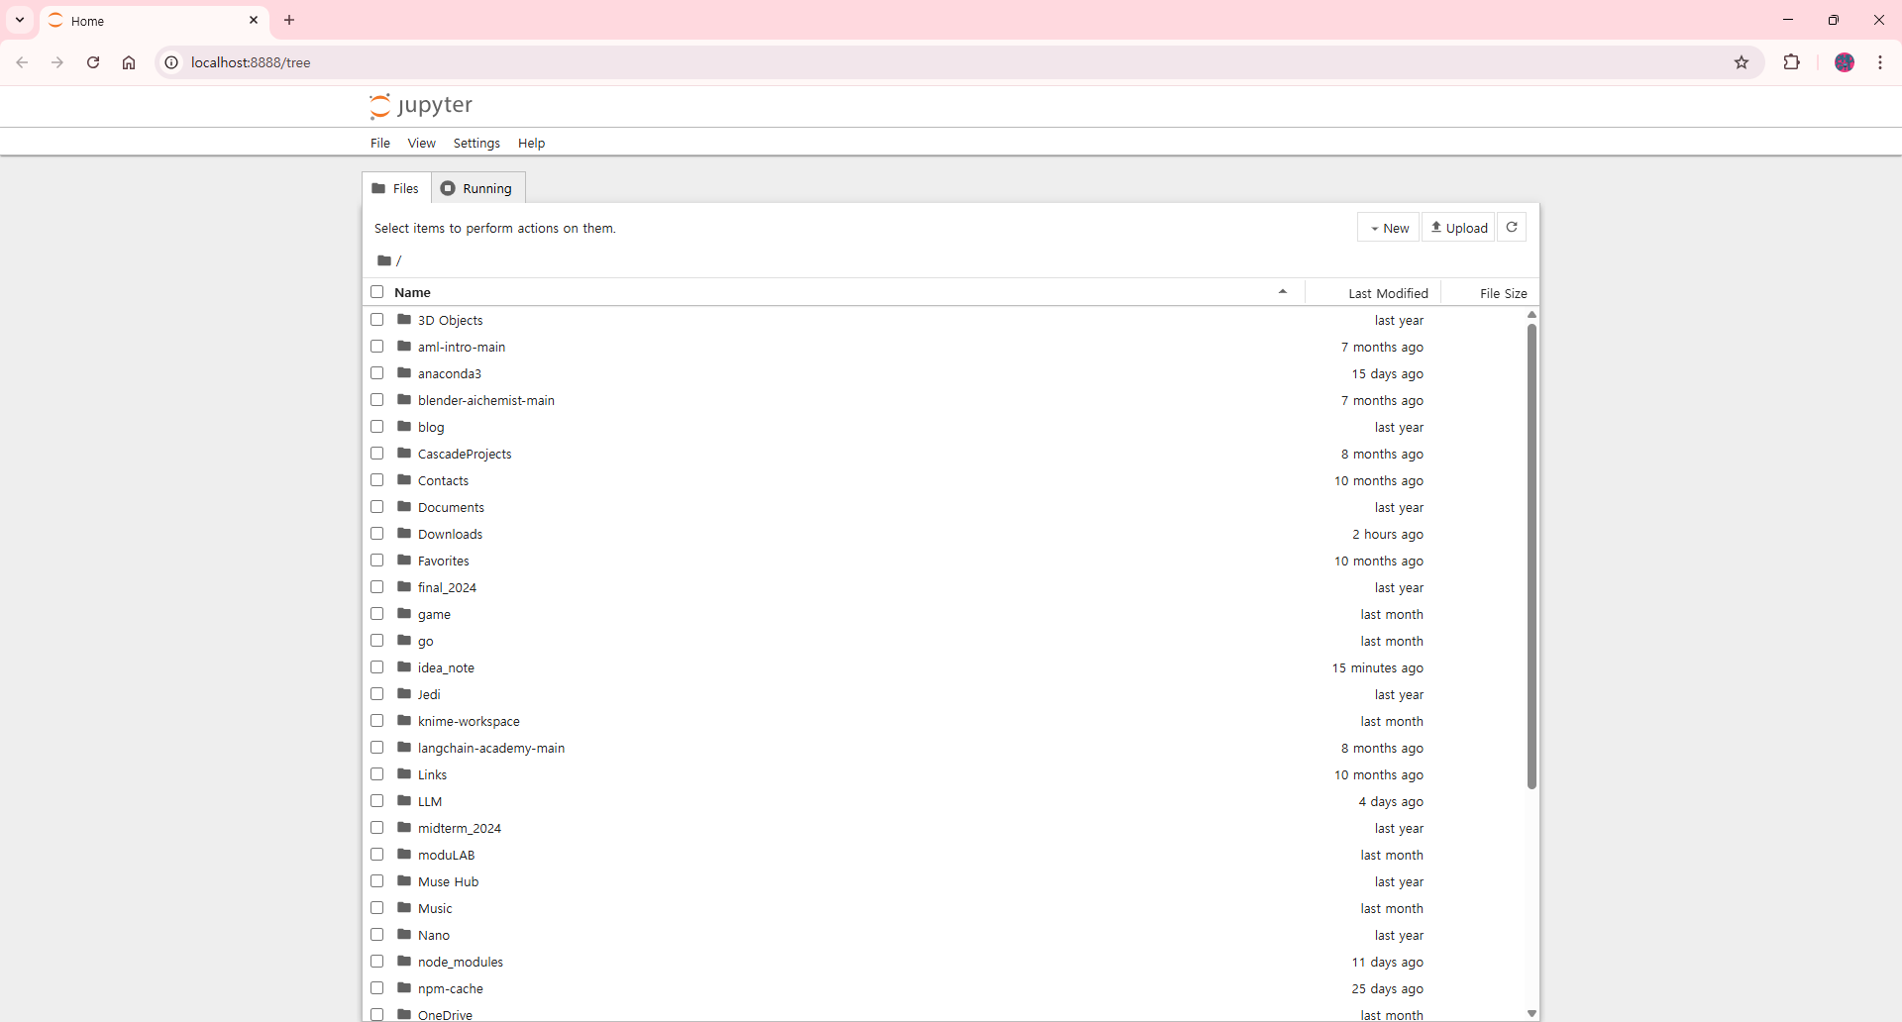
Jupyter notebook 초기 화면

Slide 14
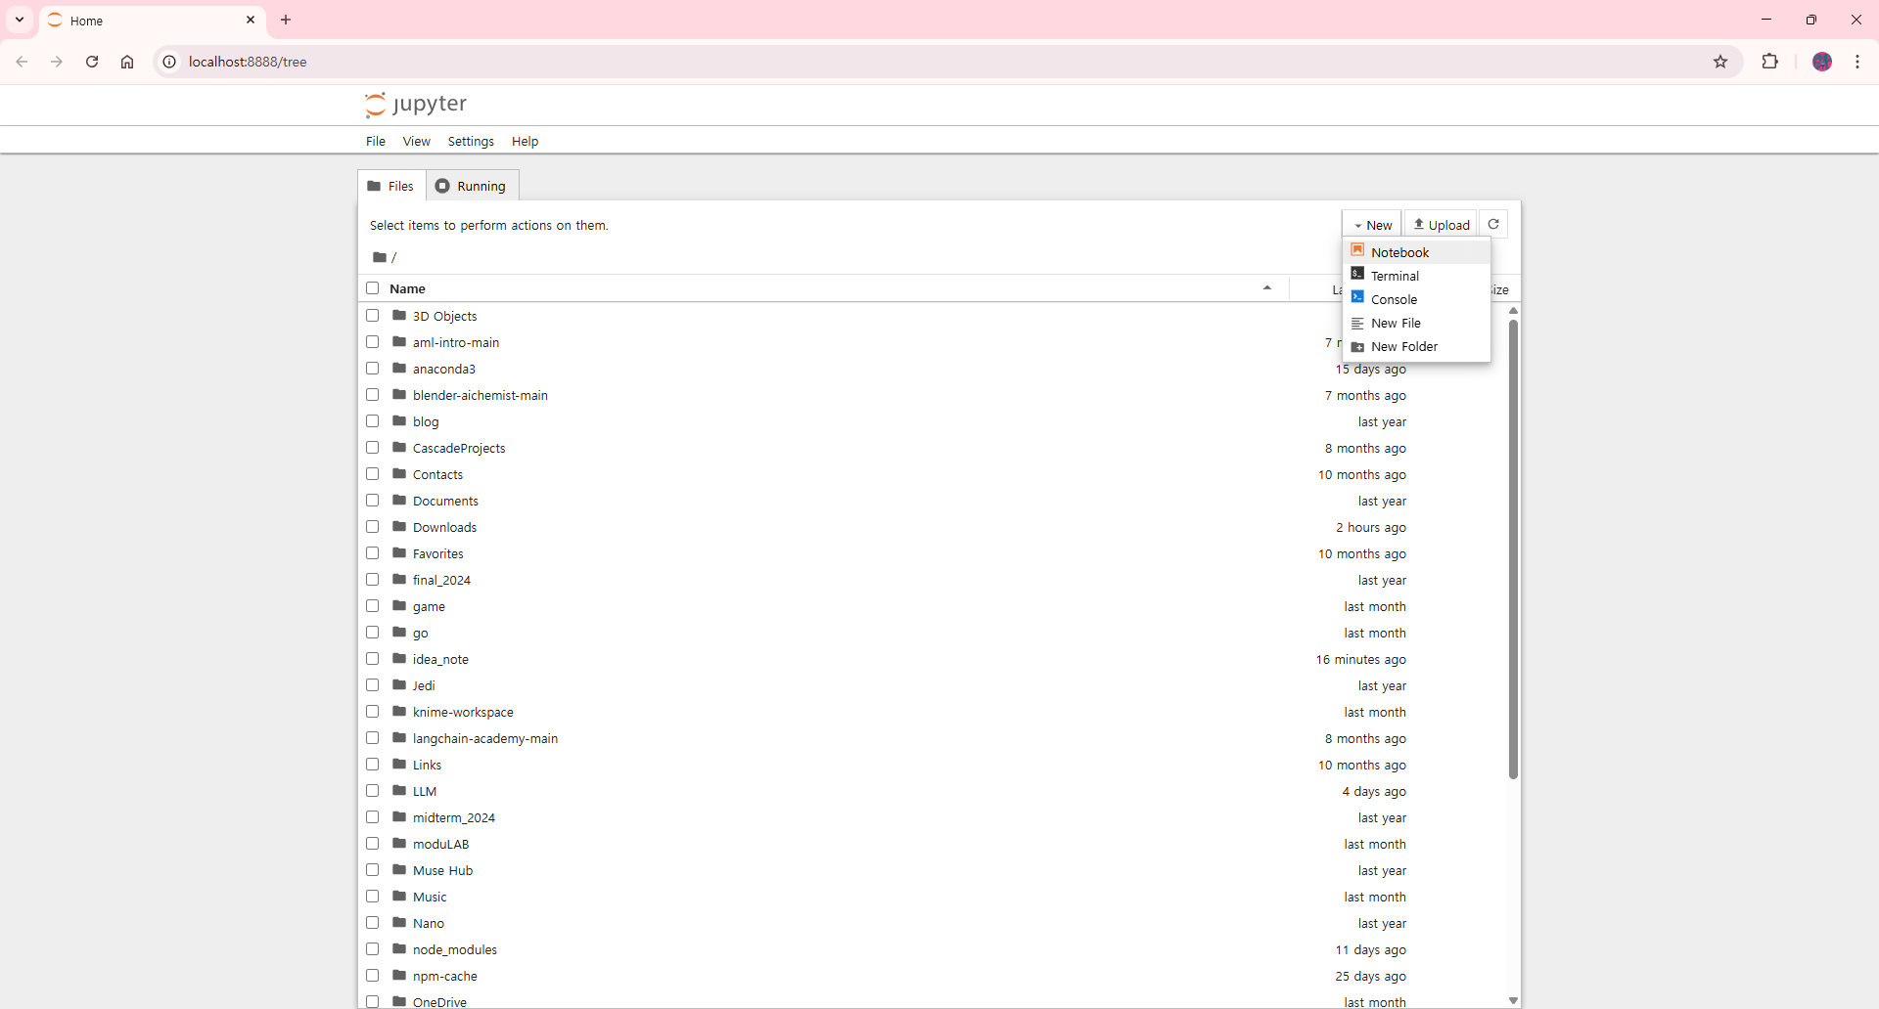
Notebook 파일 생성

Slide 15
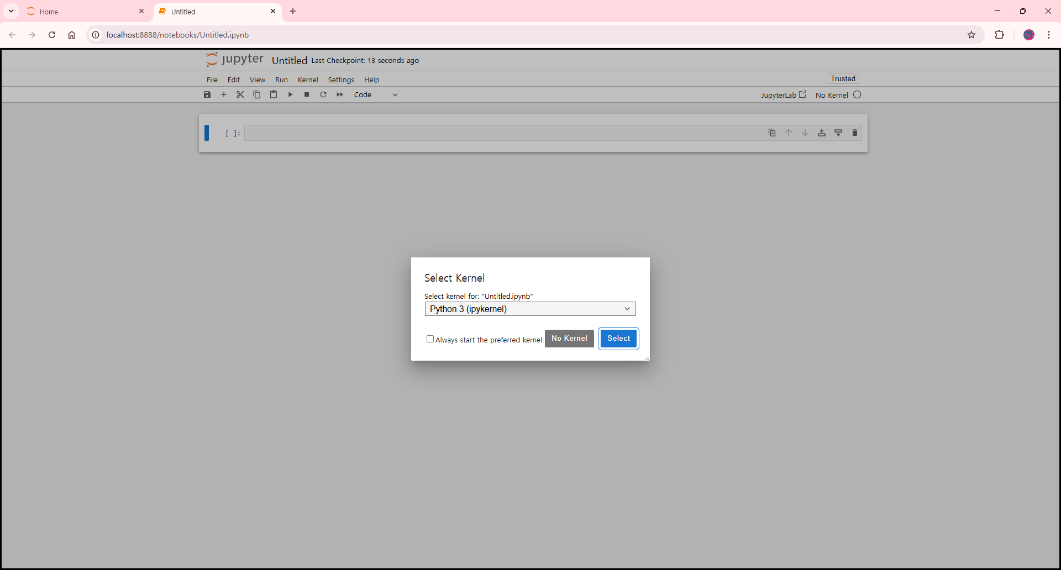
Python 3 → select

Slide 16
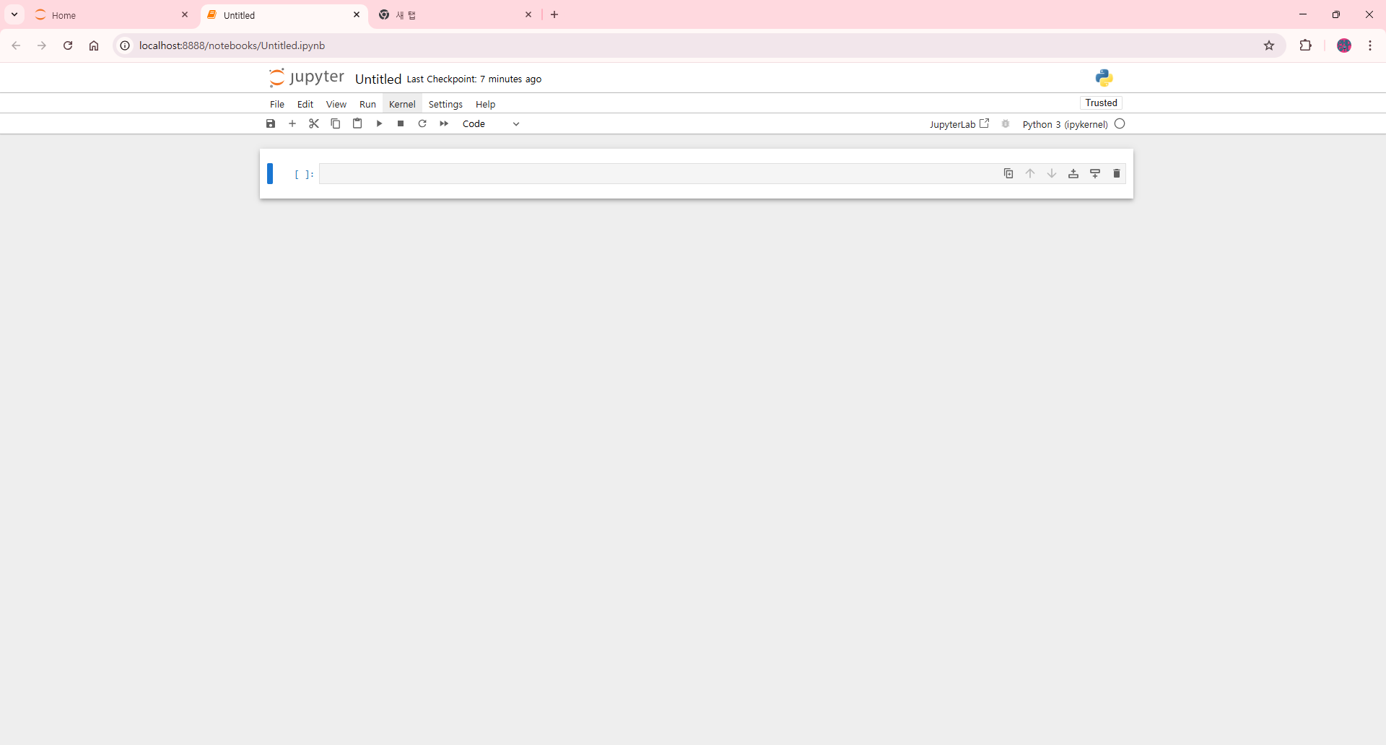
Python script를 여기에 작성
코드를 입력하는 부분: 셀(cell)

Slide 17
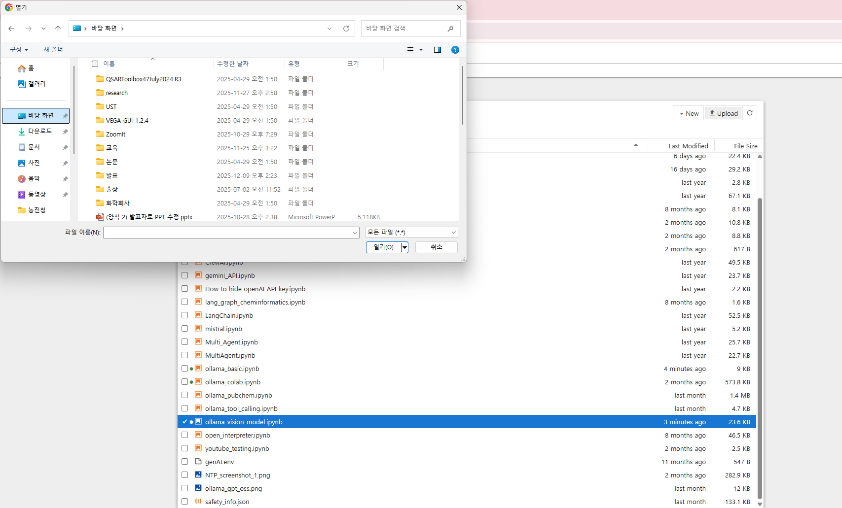
파일 업로드 방법 (ipynb 파일 및 데이터 파일)

Slide 18
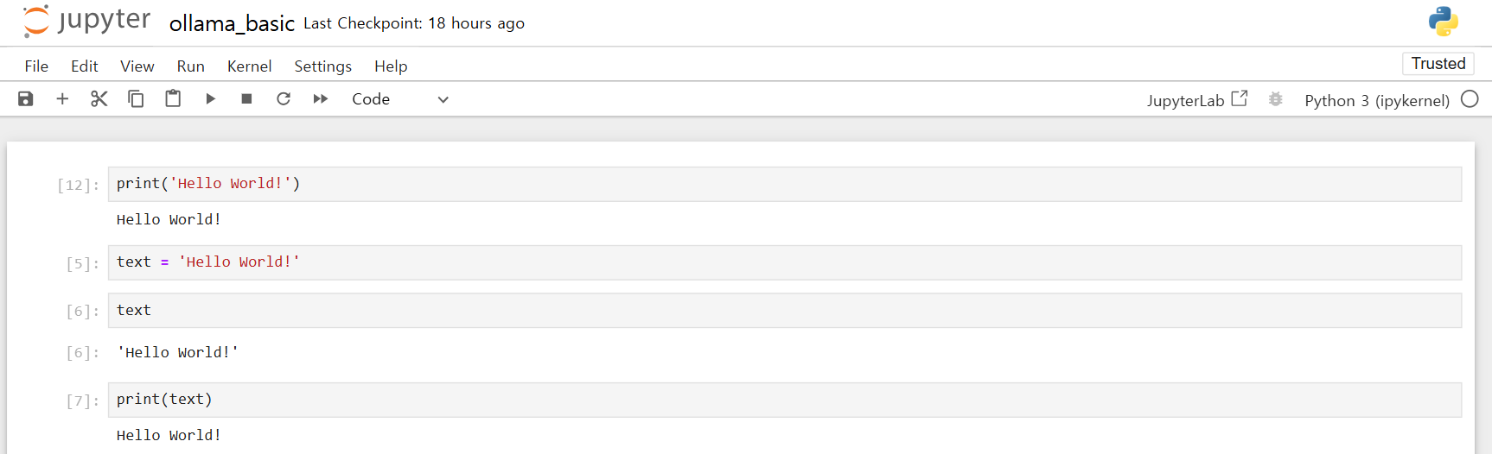
코드 실행 버튼 선택된 셀을 실행합니다.
혹은 셀을 선택한 후 shift+enter
따옴표(‘’)가 없으면 상자의 이름으로 인식.
‘따옴표’가 있으면 상자의 내용물로 인식.
*상자라고 표현했지만, 프로그래밍에서 공식적으로는 ‘변수‘라고 부릅니다.
Print함수에 상자 이름을 입력해주면 상자의 내용물을 확인할 수 있음.
= (등호의 의미: 상자에 집어넣는다)
Hello World!
Hello World!
상자의 내용물
text
상자의 이름: text

Slide 19
Pandas data frame
데이터 파일 읽기 pd.read_csv(), pd.read_excel()
데이터 분석 목적
기계학습 모델 입력 값이 될 컬럼 이름? (smiles 코드가 있는 컬럼)
기계학습 모델 출력 값이 될 컬럼 이름? (모델이 예측해야 하는 값)
회귀 (regression) / 분류 (classification) 모델? (연속적인 값 / 카테고리)
Invitro 탭과 invivo 탭의 차이? (실험 값의 의미, 데이터 양)

